Slide 1
جامعة محمد خيضر بسكرة
كلية العلوم الانسانية والاجتماعية
مخبر المسألة التربوية في الجزائر في ظل التحديات الراهنة
عنوان مشروع البحث ذو الصدى الاجتماعي والاقتصادي:
تصميم حقيبة تدريبية لتنمية كفاءات أساتذة التعليم الابتدائي والمتوسّط في مجال التّقويم المستمر

Slide 2
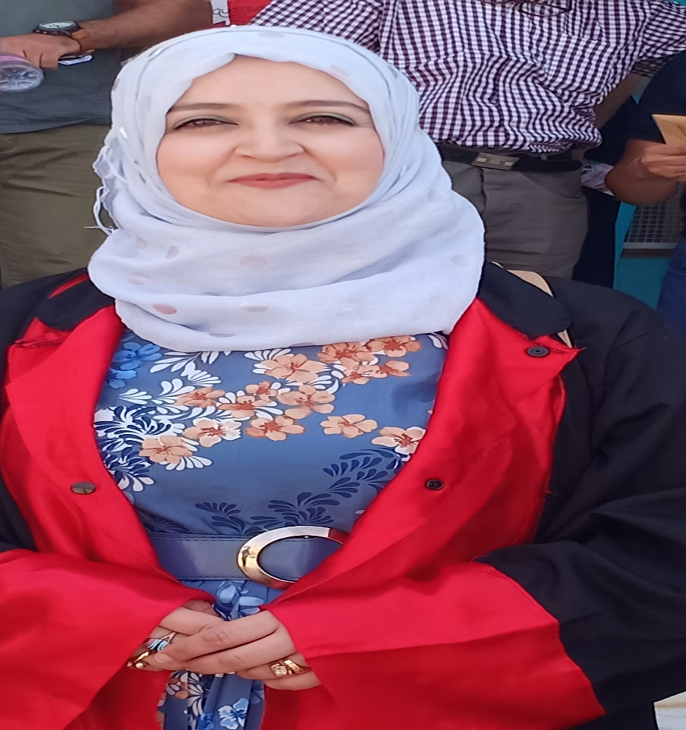
أعضاء المشروع:
د. مزوزي نورة
د. مريم قارة
د. أمل حامدي
رئيس المشروع أد.صباح ساعد
بطاقة التواصل
والمعلومات
0671665932Phone Number:
E-mail: sabah.saad@univ-biskra.dz
University: Mohamed Khider. Biskra Algeria
2025-2024

Slide 3
التعريف بالمشروع
العنوان:
تصميم حقيبة تدريبية لتنمية كفاءات أساتذة التعليم الابتدائي والمتوسّط في مجال التّقويم المستمر

Slide 4
مبررات المشروع
* ضعف الممارسة الفعليّة لعملية التقويم التربوي وبناء الاختبارات التحصيليّة داخل الأقسام
* الاحتياج التدريبي للأساتذة في مختلف الأطوار التعليمية في مجال التقويم التربوي بمختلف أنواعه.
* ضعف برامج تكوين الأساتذة في مجال التقويم وفق أسس علمية ومنهجية قبل وأثناء الخدمة.
* تلبية إحتياجات الساتذة في مجال التقويم وبناء الاختبارات التحصيلية التي تم رصدها من خلال العديد من الدّراسات الاستطلاعية.
*سد الهوة بين الجانب النظري والممارساتي لعملية التقويم وأجرأة المعرفة إلى سلوك مهني فعال.
*مواكبة السّياسة التربوية التي تهدف إلى التركيز على التقويم كمحور للعملية التعليمية التعلمية وتحسينها، وليس مجرد وسيلة لتقييم الأداء التعلّمي
* الاتجاه نحو تحقيق جودة التّعليم كمطلب مجتمعي وتربوي.
*تجويد عملية التقويم وتفعيل عملية استغلال نتائجها من أجل تحقيق مبدأ "التقويم من أجل التّعلّم"

Slide 5
أهميّة المشروع
يندرج هذا المشروع ضمن إطار التنمية المهنية المستدامة للأساتذة في مختلف الأطوار التعليمية.
ذو طابع وظيفي واقعي لانه ينطلق من تشخيص دقيق لاحتياجات الاساتذة في هذا المجال
المشروع مرن وقابل لتكييف محتواه واسقاطه على مختلف التخصصات والمواد التعليمية.
قابليته للاستخدام الواسع من قبل مختلف مؤسسات التكوين والتأهيل التربوي والمهني.(المدارس العليا للاساتذة، المعلمين، المكونين من مفتشين ومدراء ....).
الاثر الايجابي في تحسين المنظومة التربوية.

Slide 6
أهداف المشروع
الأهداف الخاصّة
تهدف إلى:
تحديد الاحتياجات التّدريبيّة في مجال استراتيجيات التقويم
تصميم الحقيبة التدريبية بناء على الاحتياجات المحدّدة
تنمية الكفايات المهنية لدى الاساتذة في مجال الممارسة المهنية والفعالة للتقويم المستمر
تدريب الأساتذة في مجال بناء الاختبارات التحصيليّة بمختلف انواعها البنائيّة والتشخيصيّة والتجميعيّة
- تدريب الأساتذة على على عرض وتحليل وتفسير نتائج المحصل عليها من أدوات التقويم وفق أسس علمية موضوعية.
الأهداف العامة
يدخل هذا المشروع في اطار التطوير المهني للأساتذة والمعلمين بالمؤسسات التربوية المختلفة، لتنمية كفاءاتهم في مجال التقويم المستمر وبناء الاختبارات بمختلف تصنيفاتها

Slide 7
الاجراءات والتنفيذ
التأصيل النظري للمشروع
تصميم الحقيبة
1- مراجعة الأدبيات
2- تحليل الأطر العملية والنماذج دات الصلة.
3- تحديد المفاهيم والمصطلحات التي تقوم عليها تصميم الحقيبة
1- تحديد الأهداف العامة والخاصة.
2 -تصميم المحتوى وفقا للكفايات المستهدفة.
3. إنتاج الأدوات والأنشطة والوسائل التدريبية اللازمة
4.تضمين أدوات القياس القبلي والبعدي لحساب حجم الاثر.
التقويم وتقديم التوصيات
1
2
3
4
5
تحديد الاحتياجات التدريبية
تجريب الحقيبة
1-إجراء دراسات استطلاعية.
2- ندوات علمية وورشات عمل .
3- تحليل البيانات واستخلاص النتائج
1- تنفيذها على عينة من الأساتذة.
2- متابعة سير البرنامج التّدريبي وفقا لخطّة زمنيّة محدّدة.
3- تطبيق أدوات القياس القبلي والبعدي لقياس التغيير في الكفايات.

Slide 8
نتائج المشروع
مؤلفات
مقالات
اطروحات
دراسات
حقيبة تدريبيّة قائمة على الوحدات التّعليميّة المصغّرة لتدريب المعلمين في مجال بناء الاختبارات التحصيليّة الموضوعيّة معيارية المرجع.
بناء اختبار تشخيصي محكي المرجع لقياس كفاءات بناء الاختبارات التّحصيليّة الموضوعيّة
حقيبة تدريبية في التقويم التشخيصي محكي المرجع
التقويم التربوي الكلاسيكي(الايجابيات والسلبيات
مشكلات تقويم كفاءات التعلم
مشكلات توظيف آليات التقويم المستمر
الخطوات الاجرائية في بناء الوضعية التقويمية وفق المقاربة بالكفاءات
بناء اختبار تشخيصي مرجعي المحك لقياس كفايات بناء الاختبارات التحصيلية الموضوعية
أثر وحدات تعليمية مصغرة في تحسين كفاية بناء الاختبارات التشخيصية محكية المرجع
بناء وتقنين اختبار موضوعي معياري المرجع لقياس الكفايات المعرفية في مجال التقويم التربوي
الاحتياجات التدريبية في مجال التقويم المشتمر
مشتوى توظيف الأساتذة لآليات التقويم المستمر
تحديد الاحتياجات التدريبية في مجال بناء الاختبارات التشخيصية محكية المرجع لدى أساتذة التعليم الثانوي

Slide 9
تثمين المشروع
تحويل الحقيبة إلى تطبيق رقمي تفاعلي لتنمية الكفايات المهنية.
تحويل الحقيبة إلى مشروع مؤسسة ناشئة في مجال التكوين التربوي
رقمنة الحقيبة التدريبية عبر تطبيق ذكي يُسهل الوصول والتفاعل
تقديم دورات تدريبية مدفوعة
01
02
03
04

Slide 10
شكرا جزيلا

